Slide 1
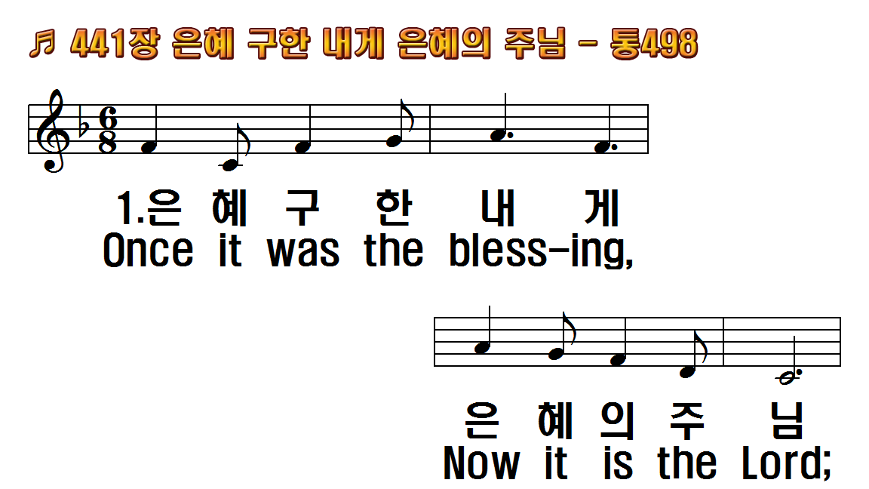
1.은혜 구한 내게
2.말씀 위에 서서
3.나의 모든 욕심
4.믿음으로 닻을
5.나의 소망 되는
후.나의 생명 되는
1.Once it was the
2.Once 'twas 'tis
3.Once 'twas busy
4.Once it was my
5.Once I hoped in
R.All in all forever,

Slide 2
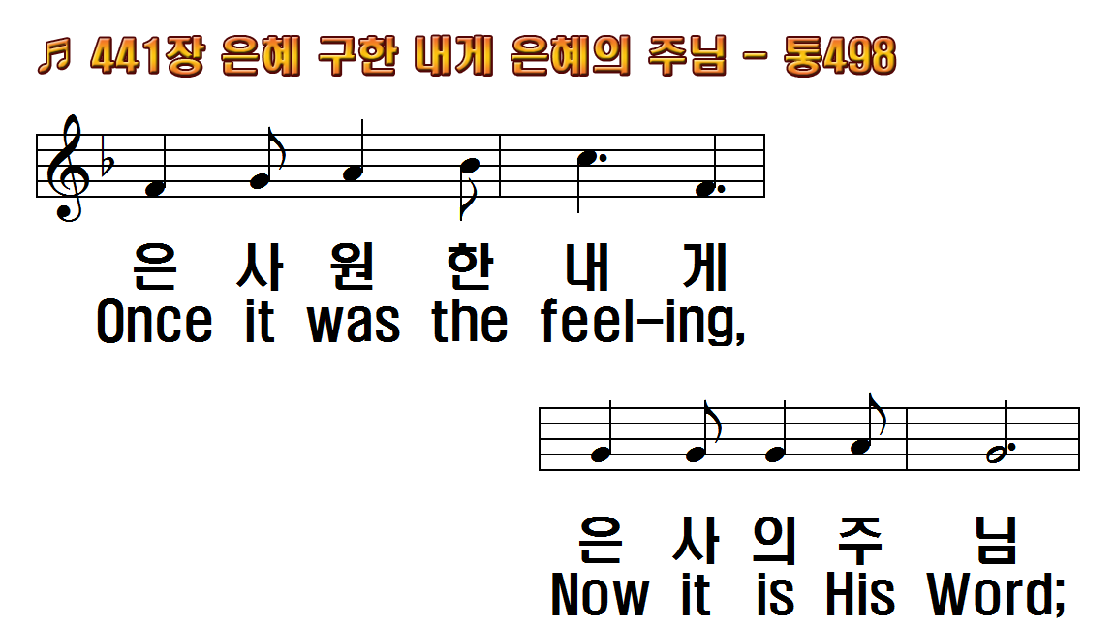
1.은혜 구한 내게
2.말씀 위에 서서
3.나의 모든 욕심
4.믿음으로 닻을
5.나의 소망 되는
후.나의 생명 되는
1.Once it was the
2.Once 'twas 'tis
3.Once 'twas busy
4.Once it was my
5.Once I hoped in
R.All in all forever,

Slide 3
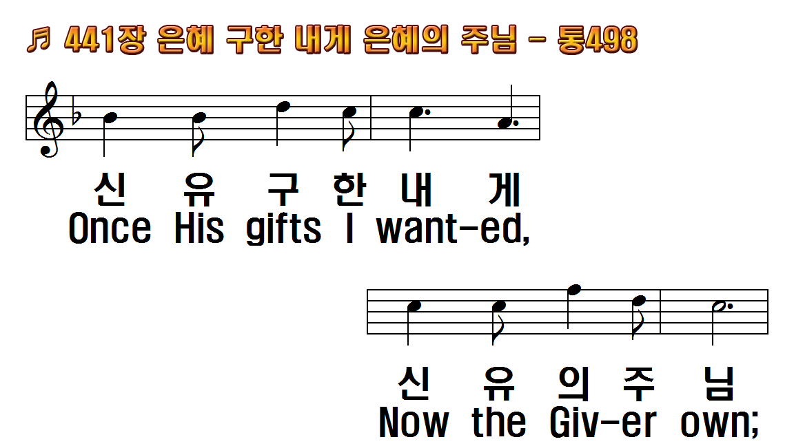
1.은혜 구한 내게
2.말씀 위에 서서
3.나의 모든 욕심
4.믿음으로 닻을
5.나의 소망 되는
후.나의 생명 되는
1.Once it was the
2.Once 'twas 'tis
3.Once 'twas busy
4.Once it was my
5.Once I hoped in
R.All in all forever,

Slide 4
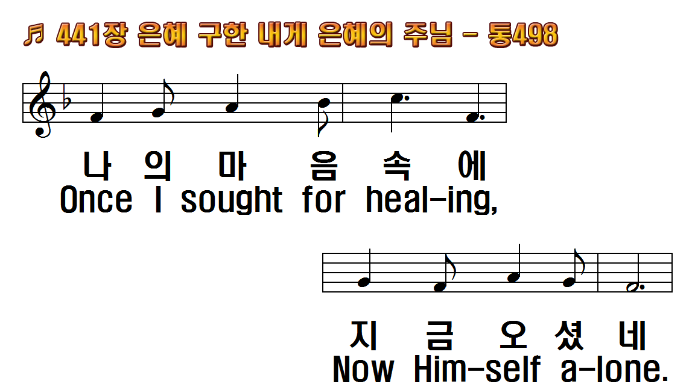
1.은혜 구한 내게
2.말씀 위에 서서
3.나의 모든 욕심
4.믿음으로 닻을
5.나의 소망 되는
후.나의 생명 되는
1.Once it was the
2.Once 'twas 'tis
3.Once 'twas busy
4.Once it was my
5.Once I hoped in
R.All in all forever,

Slide 5
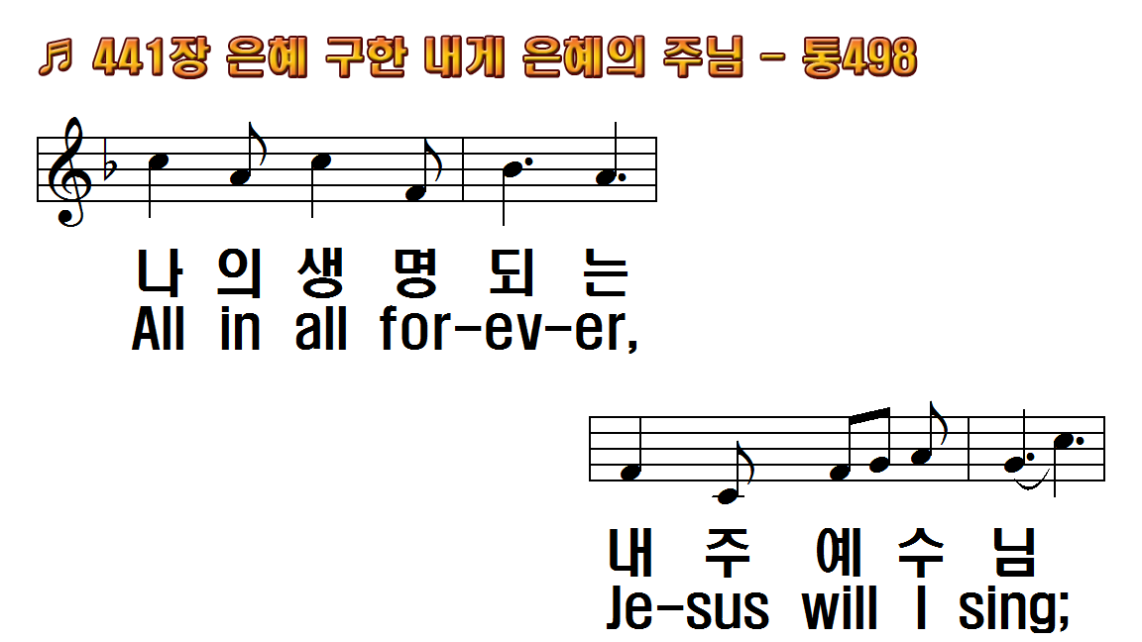
1.은혜 구한 내게
2.말씀 위에 서서
3.나의 모든 욕심
4.믿음으로 닻을
5.나의 소망 되는
후.나의 생명 되는
1.Once it was the
2.Once 'twas 'tis
3.Once 'twas busy
4.Once it was my
5.Once I hoped in
R.All in all forever,

Slide 6
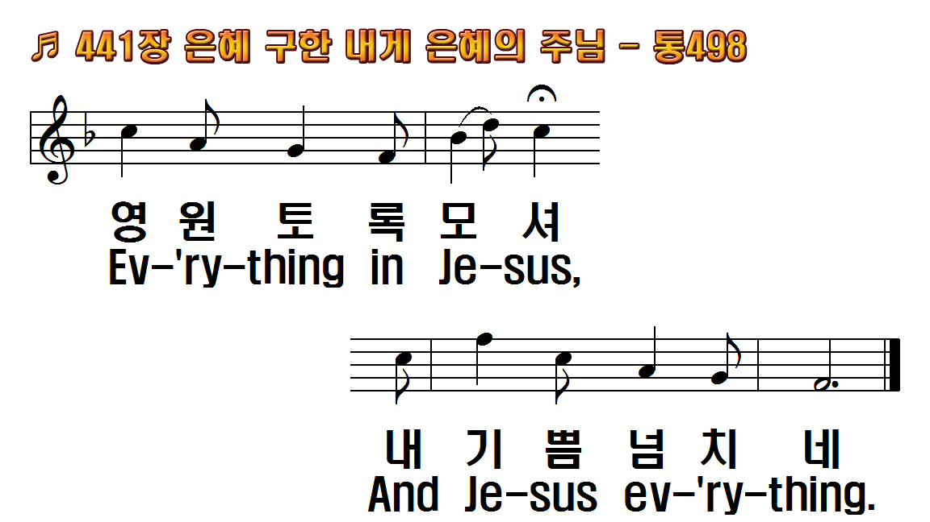
1.은혜 구한 내게
2.말씀 위에 서서
3.나의 모든 욕심
4.믿음으로 닻을
5.나의 소망 되는
후.나의 생명 되는
1.Once it was the
2.Once 'twas 'tis
3.Once 'twas busy
4.Once it was my
5.Once I hoped in
R.All in all forever,

Slide 7
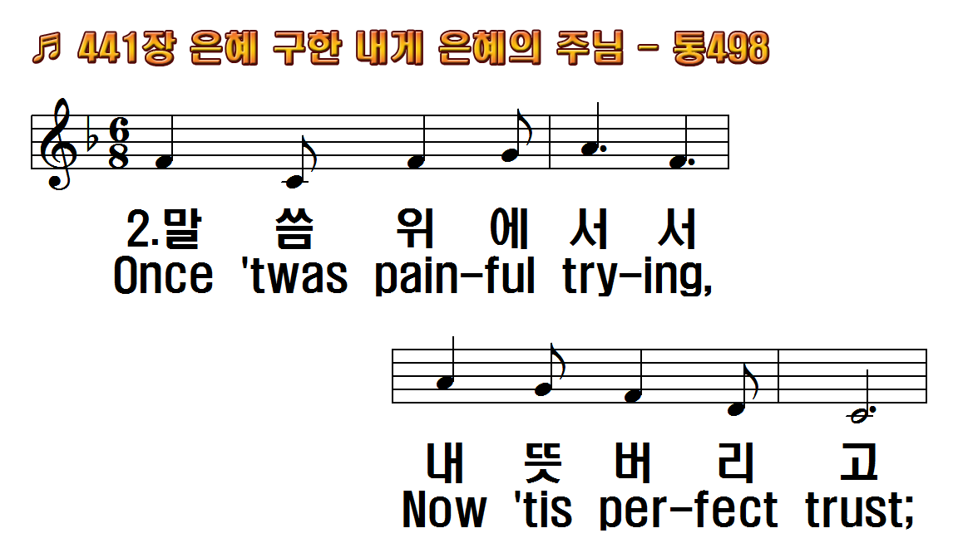
1.은혜 구한 내게
2.말씀 위에 서서
3.나의 모든 욕심
4.믿음으로 닻을
5.나의 소망 되는
후.나의 생명 되는
1.Once it was the
2.Once 'twas 'tis
3.Once 'twas busy
4.Once it was my
5.Once I hoped in
R.All in all forever,

Slide 8
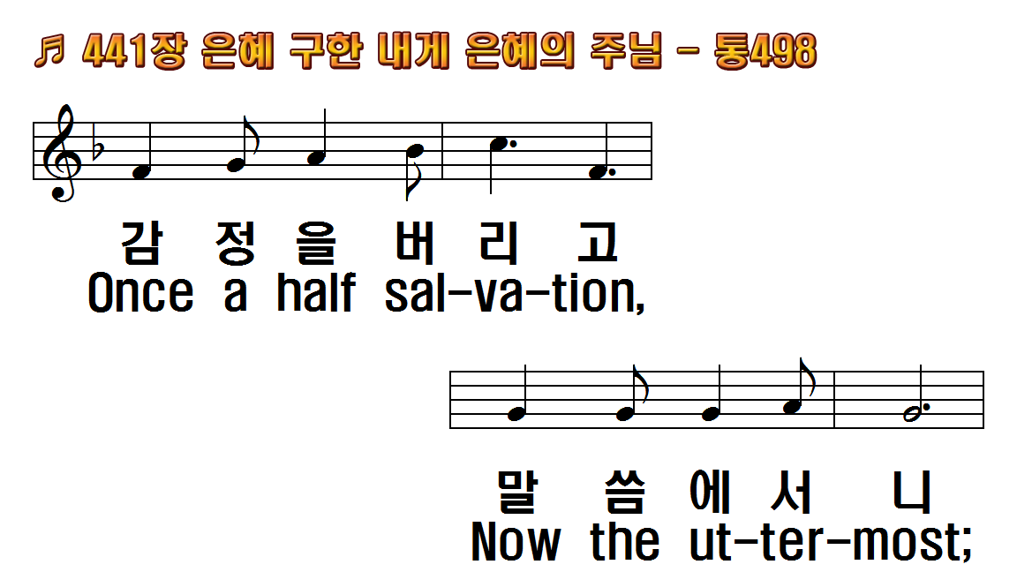
1.은혜 구한 내게
2.말씀 위에 서서
3.나의 모든 욕심
4.믿음으로 닻을
5.나의 소망 되는
후.나의 생명 되는
1.Once it was the
2.Once 'twas 'tis
3.Once 'twas busy
4.Once it was my
5.Once I hoped in
R.All in all forever,

Slide 9
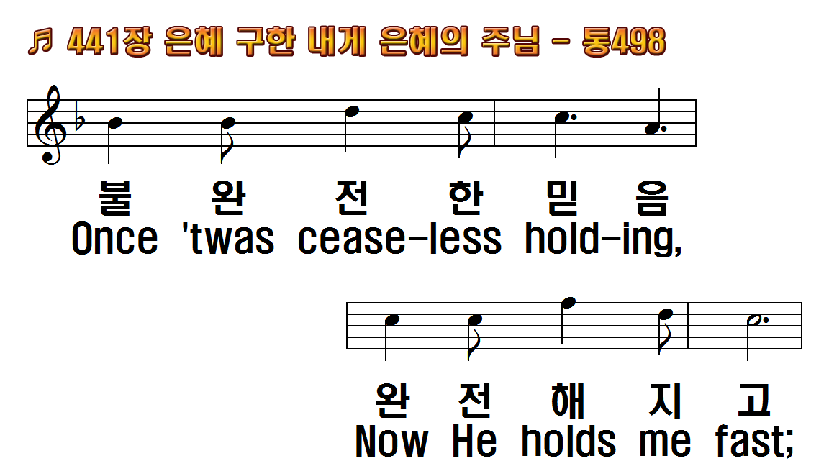
1.은혜 구한 내게
2.말씀 위에 서서
3.나의 모든 욕심
4.믿음으로 닻을
5.나의 소망 되는
후.나의 생명 되는
1.Once it was the
2.Once 'twas 'tis
3.Once 'twas busy
4.Once it was my
5.Once I hoped in
R.All in all forever,

Slide 10
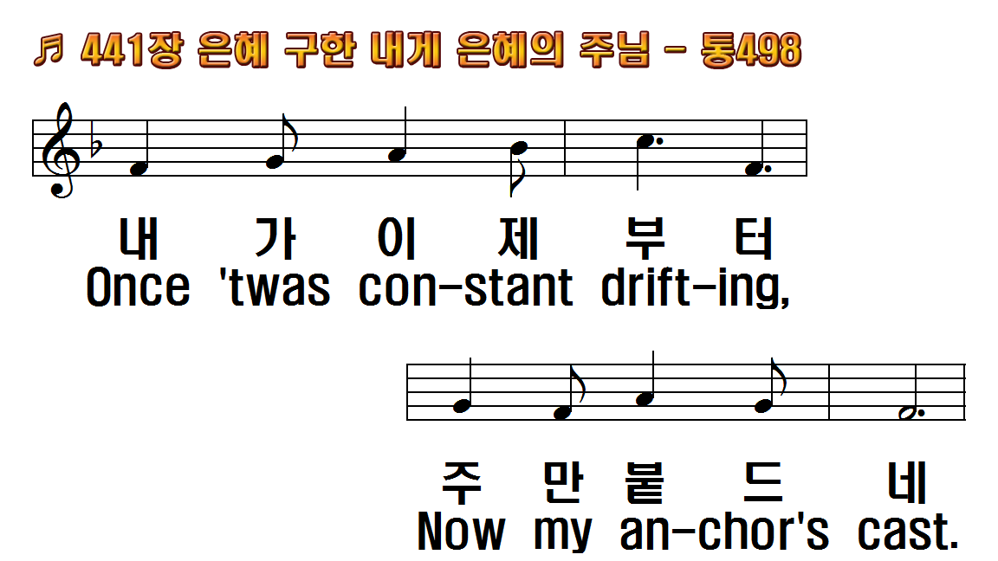
1.은혜 구한 내게
2.말씀 위에 서서
3.나의 모든 욕심
4.믿음으로 닻을
5.나의 소망 되는
후.나의 생명 되는
1.Once it was the
2.Once 'twas 'tis
3.Once 'twas busy
4.Once it was my
5.Once I hoped in
R.All in all forever,

Slide 11
1.은혜 구한 내게
2.말씀 위에 서서
3.나의 모든 욕심
4.믿음으로 닻을
5.나의 소망 되는
후.나의 생명 되는
1.Once it was the
2.Once 'twas 'tis
3.Once 'twas busy
4.Once it was my
5.Once I hoped in
R.All in all forever,

Slide 12
1.은혜 구한 내게
2.말씀 위에 서서
3.나의 모든 욕심
4.믿음으로 닻을
5.나의 소망 되는
후.나의 생명 되는
1.Once it was the
2.Once 'twas 'tis
3.Once 'twas busy
4.Once it was my
5.Once I hoped in
R.All in all forever,

Slide 13
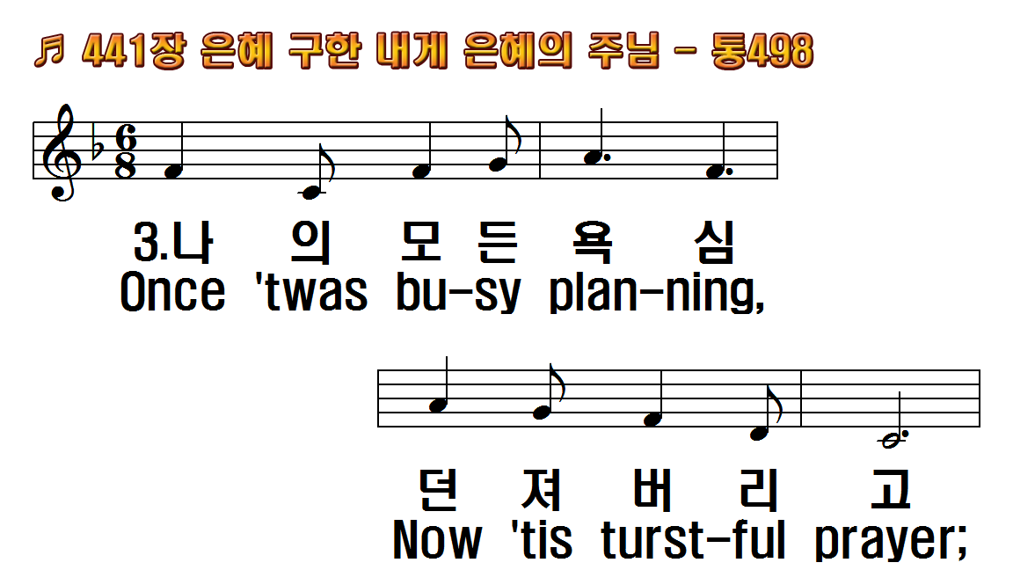
1.은혜 구한 내게
2.말씀 위에 서서
3.나의 모든 욕심
4.믿음으로 닻을
5.나의 소망 되는
후.나의 생명 되는
1.Once it was the
2.Once 'twas 'tis
3.Once 'twas busy
4.Once it was my
5.Once I hoped in
R.All in all forever,

Slide 14
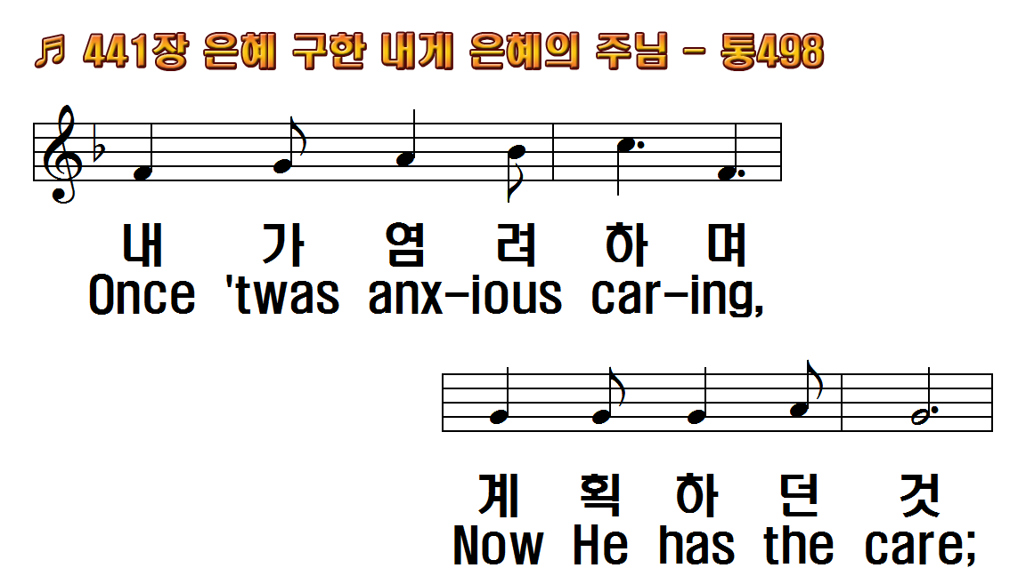
1.은혜 구한 내게
2.말씀 위에 서서
3.나의 모든 욕심
4.믿음으로 닻을
5.나의 소망 되는
후.나의 생명 되는
1.Once it was the
2.Once 'twas 'tis
3.Once 'twas busy
4.Once it was my
5.Once I hoped in
R.All in all forever,

Slide 15
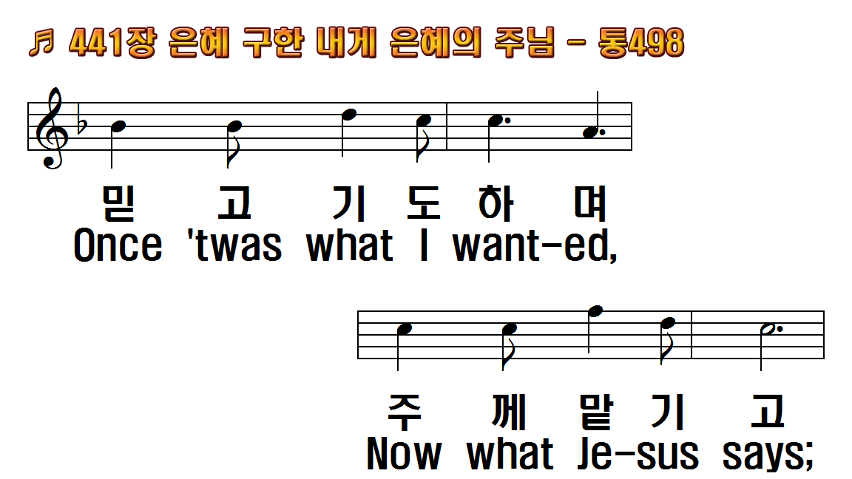
1.은혜 구한 내게
2.말씀 위에 서서
3.나의 모든 욕심
4.믿음으로 닻을
5.나의 소망 되는
후.나의 생명 되는
1.Once it was the
2.Once 'twas 'tis
3.Once 'twas busy
4.Once it was my
5.Once I hoped in
R.All in all forever,

Slide 16
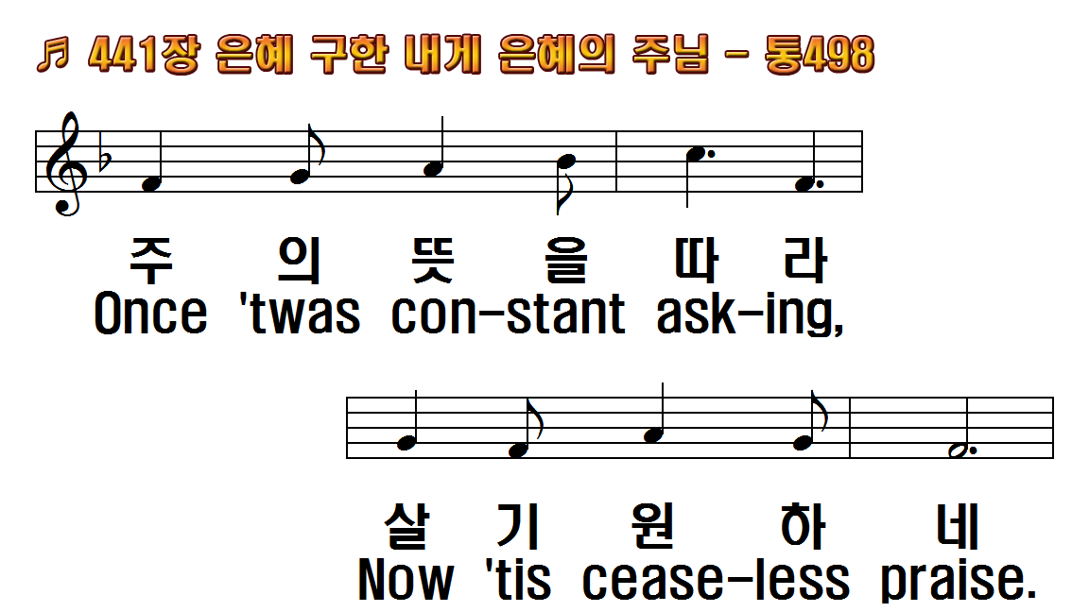
1.은혜 구한 내게
2.말씀 위에 서서
3.나의 모든 욕심
4.믿음으로 닻을
5.나의 소망 되는
후.나의 생명 되는
1.Once it was the
2.Once 'twas 'tis
3.Once 'twas busy
4.Once it was my
5.Once I hoped in
R.All in all forever,

Slide 17
1.은혜 구한 내게
2.말씀 위에 서서
3.나의 모든 욕심
4.믿음으로 닻을
5.나의 소망 되는
후.나의 생명 되는
1.Once it was the
2.Once 'twas 'tis
3.Once 'twas busy
4.Once it was my
5.Once I hoped in
R.All in all forever,

Slide 18
1.은혜 구한 내게
2.말씀 위에 서서
3.나의 모든 욕심
4.믿음으로 닻을
5.나의 소망 되는
후.나의 생명 되는
1.Once it was the
2.Once 'twas 'tis
3.Once 'twas busy
4.Once it was my
5.Once I hoped in
R.All in all forever,

Slide 19
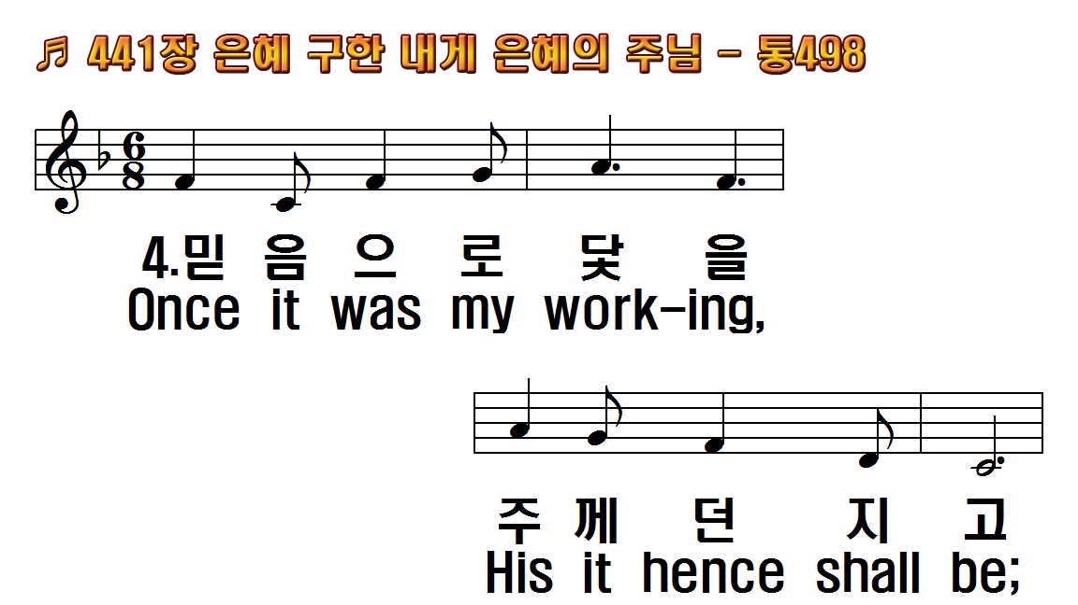
1.은혜 구한 내게
2.말씀 위에 서서
3.나의 모든 욕심
4.믿음으로 닻을
5.나의 소망 되는
후.나의 생명 되는
1.Once it was the
2.Once 'twas 'tis
3.Once 'twas busy
4.Once it was my
5.Once I hoped in
R.All in all forever,

Slide 20
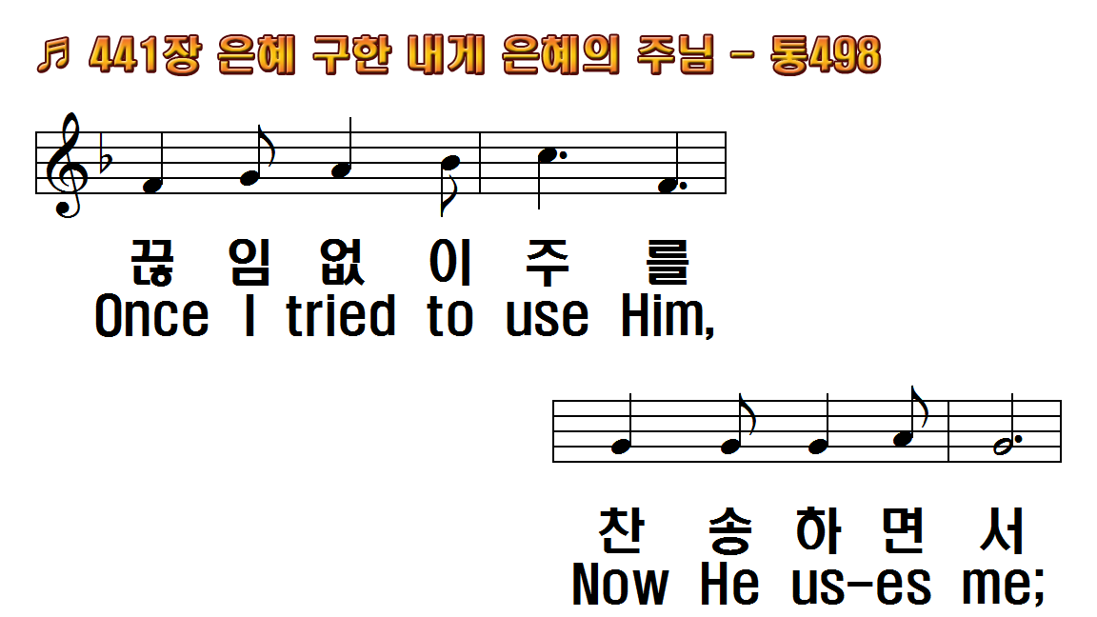
1.은혜 구한 내게
2.말씀 위에 서서
3.나의 모든 욕심
4.믿음으로 닻을
5.나의 소망 되는
후.나의 생명 되는
1.Once it was the
2.Once 'twas 'tis
3.Once 'twas busy
4.Once it was my
5.Once I hoped in
R.All in all forever,

Slide 21
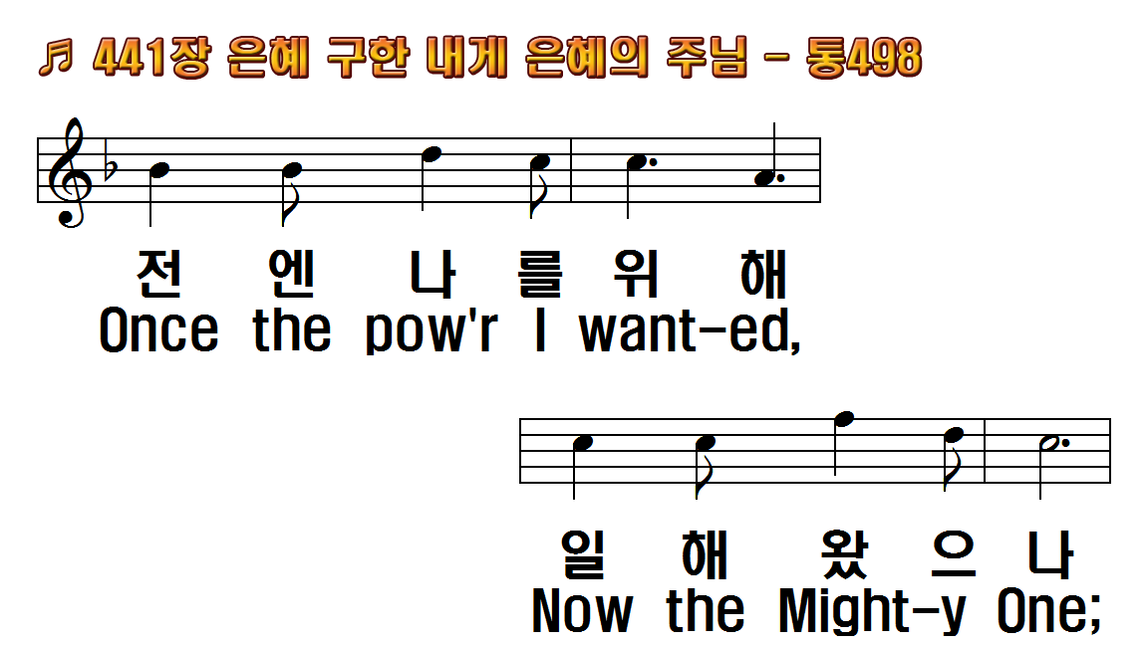
1.은혜 구한 내게
2.말씀 위에 서서
3.나의 모든 욕심
4.믿음으로 닻을
5.나의 소망 되는
후.나의 생명 되는
1.Once it was the
2.Once 'twas 'tis
3.Once 'twas busy
4.Once it was my
5.Once I hoped in
R.All in all forever,

Slide 22
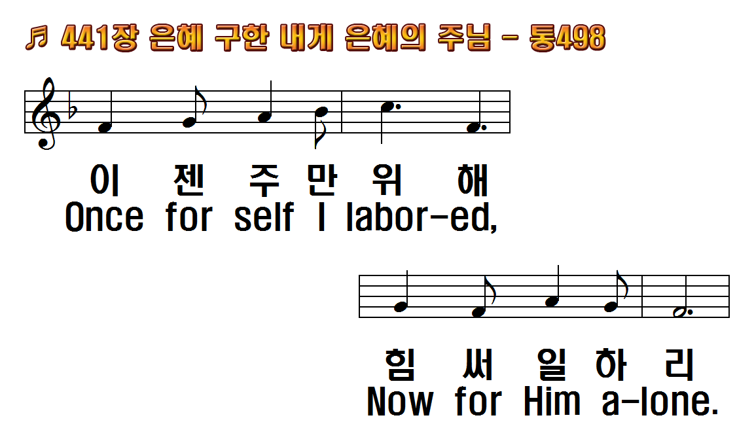
1.은혜 구한 내게
2.말씀 위에 서서
3.나의 모든 욕심
4.믿음으로 닻을
5.나의 소망 되는
후.나의 생명 되는
1.Once it was the
2.Once 'twas 'tis
3.Once 'twas busy
4.Once it was my
5.Once I hoped in
R.All in all forever,

Slide 23
1.은혜 구한 내게
2.말씀 위에 서서
3.나의 모든 욕심
4.믿음으로 닻을
5.나의 소망 되는
후.나의 생명 되는
1.Once it was the
2.Once 'twas 'tis
3.Once 'twas busy
4.Once it was my
5.Once I hoped in
R.All in all forever,

Slide 24
1.은혜 구한 내게
2.말씀 위에 서서
3.나의 모든 욕심
4.믿음으로 닻을
5.나의 소망 되는
후.나의 생명 되는
1.Once it was the
2.Once 'twas 'tis
3.Once 'twas busy
4.Once it was my
5.Once I hoped in
R.All in all forever,

Slide 25
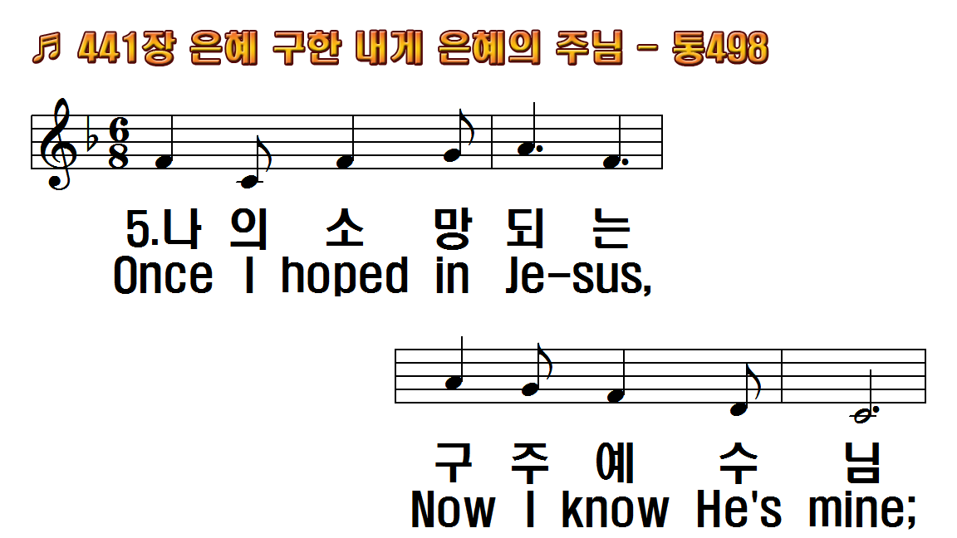
1.은혜 구한 내게
2.말씀 위에 서서
3.나의 모든 욕심
4.믿음으로 닻을
5.나의 소망 되는
후.나의 생명 되는
1.Once it was the
2.Once 'twas 'tis
3.Once 'twas busy
4.Once it was my
5.Once I hoped in
R.All in all forever,

Slide 26
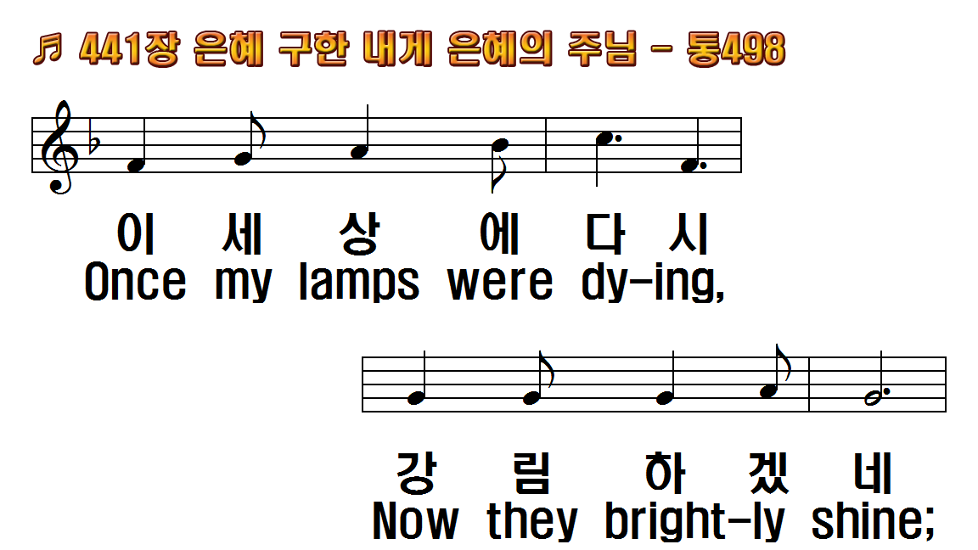
1.은혜 구한 내게
2.말씀 위에 서서
3.나의 모든 욕심
4.믿음으로 닻을
5.나의 소망 되는
후.나의 생명 되는
1.Once it was the
2.Once 'twas 'tis
3.Once 'twas busy
4.Once it was my
5.Once I hoped in
R.All in all forever,

Slide 27
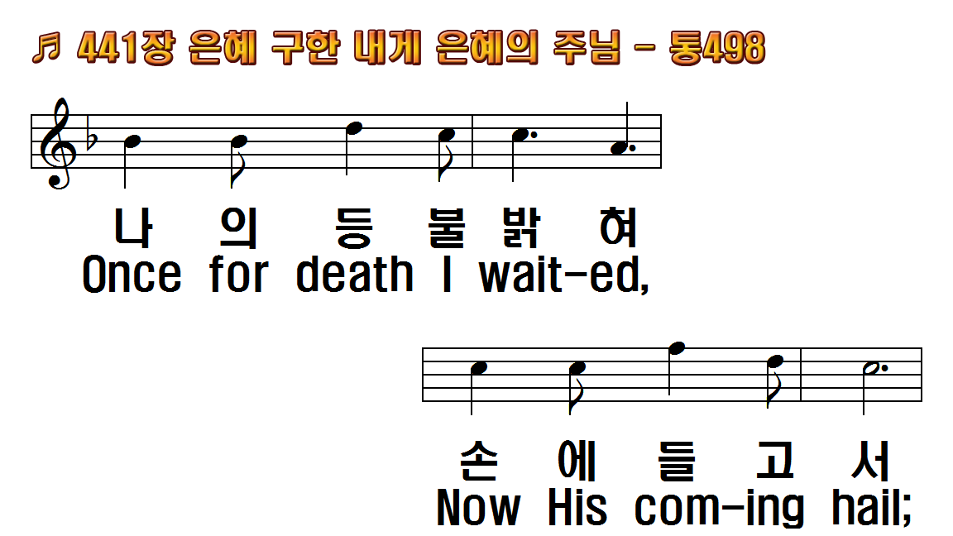
1.은혜 구한 내게
2.말씀 위에 서서
3.나의 모든 욕심
4.믿음으로 닻을
5.나의 소망 되는
후.나의 생명 되는
1.Once it was the
2.Once 'twas 'tis
3.Once 'twas busy
4.Once it was my
5.Once I hoped in
R.All in all forever,

Slide 28
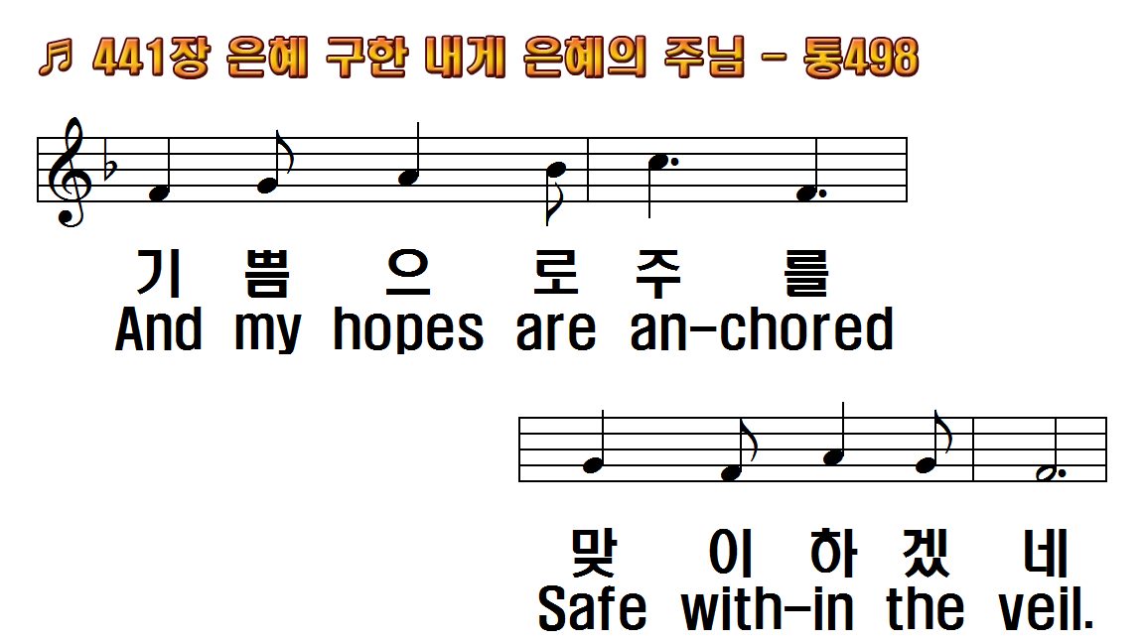
1.은혜 구한 내게
2.말씀 위에 서서
3.나의 모든 욕심
4.믿음으로 닻을
5.나의 소망 되는
후.나의 생명 되는
1.Once it was the
2.Once 'twas 'tis
3.Once 'twas busy
4.Once it was my
5.Once I hoped in
R.All in all forever,

Slide 29
1.은혜 구한 내게
2.말씀 위에 서서
3.나의 모든 욕심
4.믿음으로 닻을
5.나의 소망 되는
후.나의 생명 되는
1.Once it was the
2.Once 'twas 'tis
3.Once 'twas busy
4.Once it was my
5.Once I hoped in
R.All in all forever,

Slide 30
1.은혜 구한 내게
2.말씀 위에 서서
3.나의 모든 욕심
4.믿음으로 닻을
5.나의 소망 되는
후.나의 생명 되는
1.Once it was the
2.Once 'twas 'tis
3.Once 'twas busy
4.Once it was my
5.Once I hoped in
R.All in all forever,

Slide 31
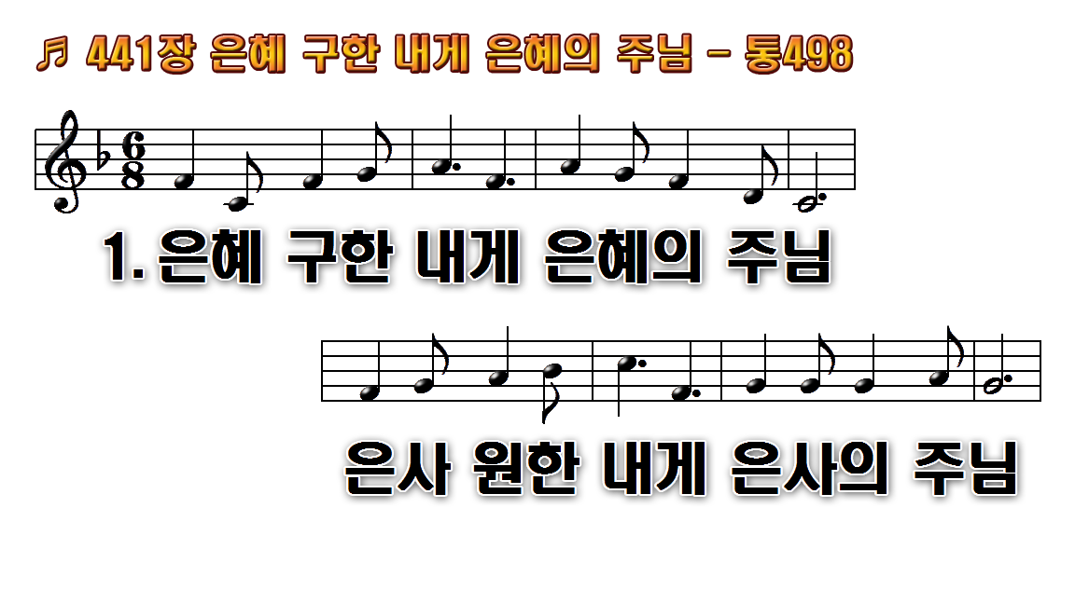
1.은혜 구한 내게 은혜의
2.말씀 위에 서서 내 뜻
3.나의 모든 욕심 던져
4.믿음으로 닻을 주께
5.나의 소망 되는 구주

Slide 32
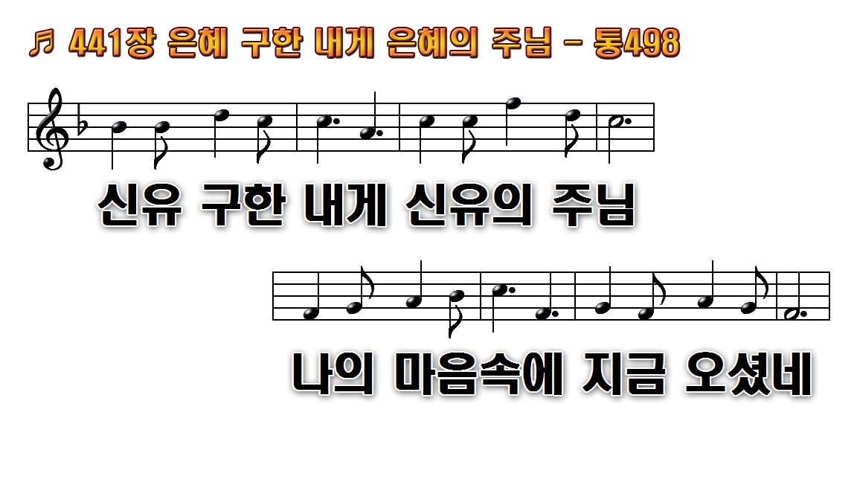
1.은혜 구한 내게 은혜의
2.말씀 위에 서서 내 뜻
3.나의 모든 욕심 던져
4.믿음으로 닻을 주께
5.나의 소망 되는 구주

Slide 33
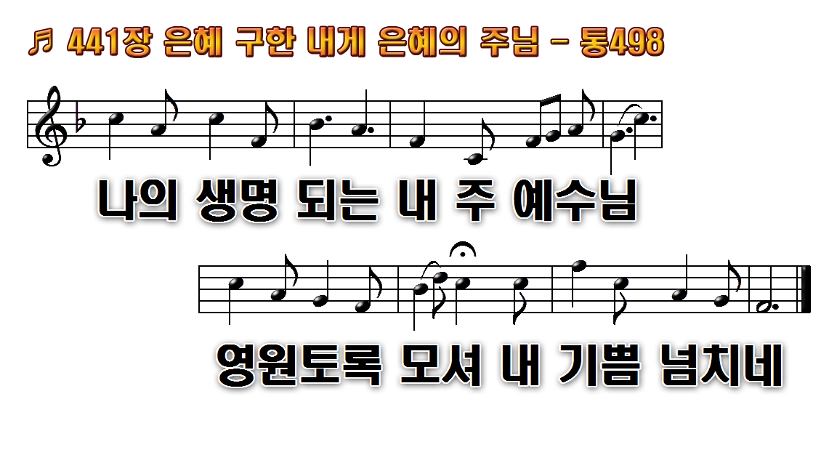
1.은혜 구한 내게 은혜의
2.말씀 위에 서서 내 뜻
3.나의 모든 욕심 던져
4.믿음으로 닻을 주께
5.나의 소망 되는 구주

Slide 34
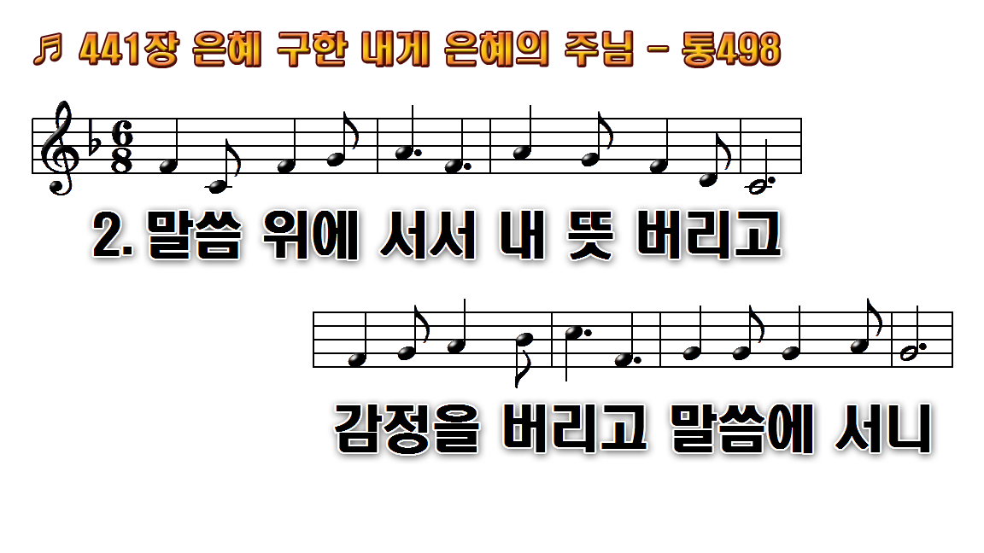
1.은혜 구한 내게 은혜의
2.말씀 위에 서서 내 뜻
3.나의 모든 욕심 던져
4.믿음으로 닻을 주께
5.나의 소망 되는 구주

Slide 35
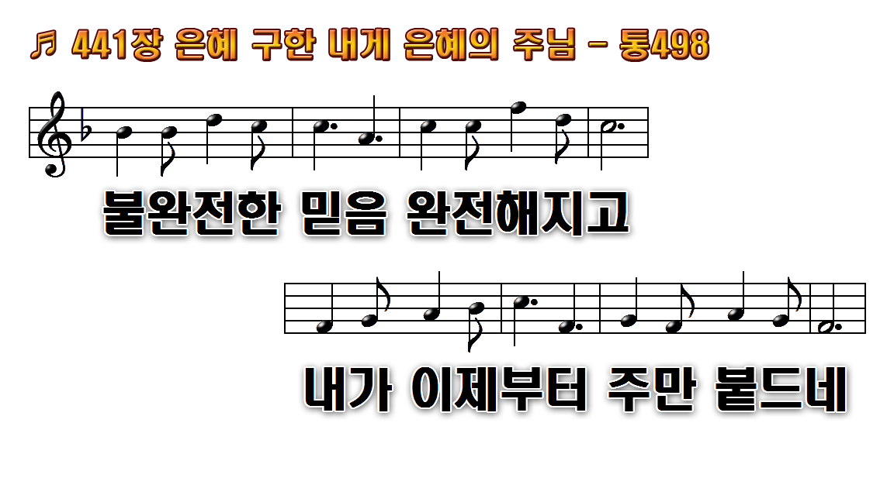
1.은혜 구한 내게 은혜의
2.말씀 위에 서서 내 뜻
3.나의 모든 욕심 던져
4.믿음으로 닻을 주께
5.나의 소망 되는 구주

Slide 36
1.은혜 구한 내게 은혜의
2.말씀 위에 서서 내 뜻
3.나의 모든 욕심 던져
4.믿음으로 닻을 주께
5.나의 소망 되는 구주

Slide 37
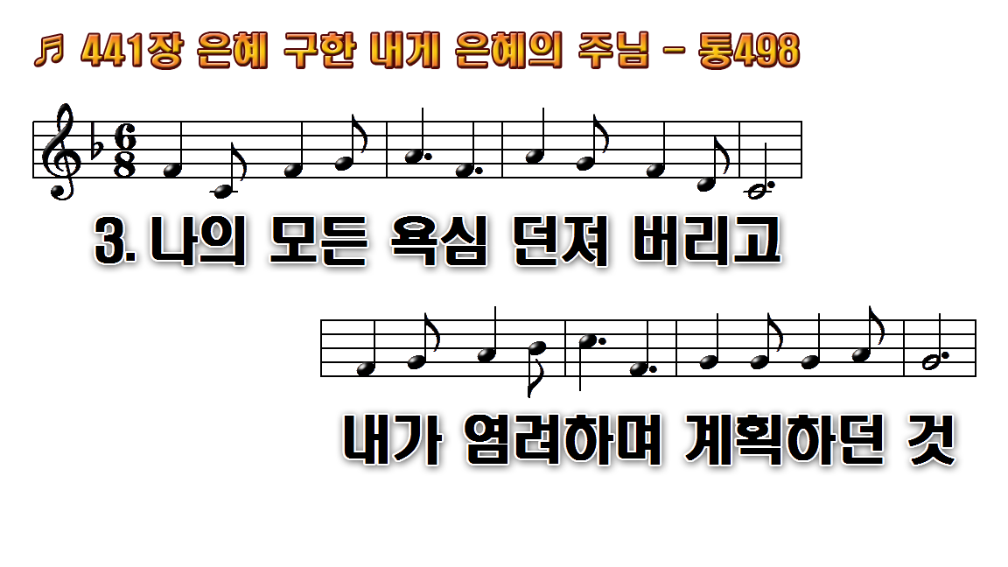
1.은혜 구한 내게 은혜의
2.말씀 위에 서서 내 뜻
3.나의 모든 욕심 던져
4.믿음으로 닻을 주께
5.나의 소망 되는 구주

Slide 38
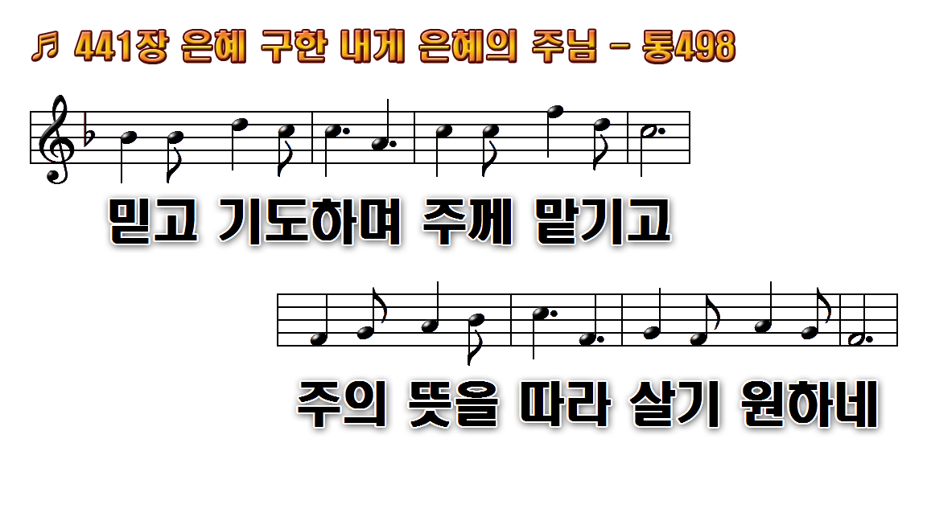
1.은혜 구한 내게 은혜의
2.말씀 위에 서서 내 뜻
3.나의 모든 욕심 던져
4.믿음으로 닻을 주께
5.나의 소망 되는 구주

Slide 39
1.은혜 구한 내게 은혜의
2.말씀 위에 서서 내 뜻
3.나의 모든 욕심 던져
4.믿음으로 닻을 주께
5.나의 소망 되는 구주

Slide 40
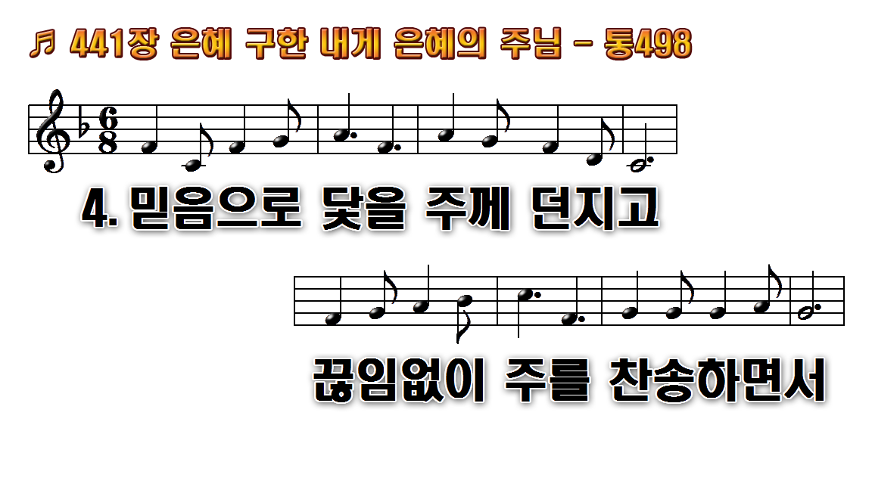
1.은혜 구한 내게 은혜의
2.말씀 위에 서서 내 뜻
3.나의 모든 욕심 던져
4.믿음으로 닻을 주께
5.나의 소망 되는 구주

Slide 41
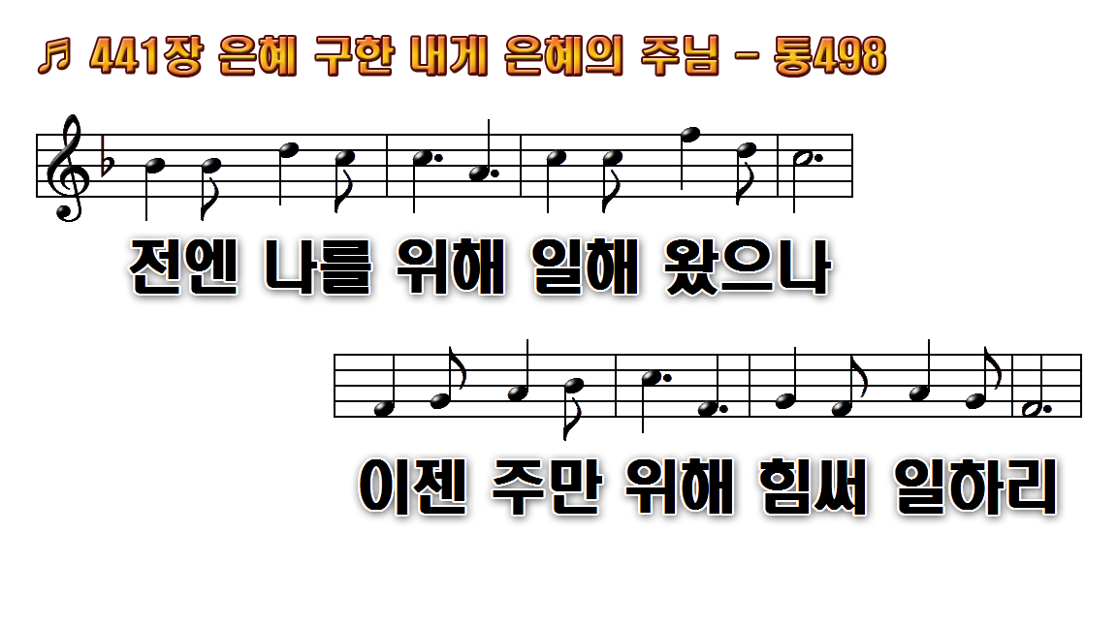
1.은혜 구한 내게 은혜의
2.말씀 위에 서서 내 뜻
3.나의 모든 욕심 던져
4.믿음으로 닻을 주께
5.나의 소망 되는 구주

Slide 42
1.은혜 구한 내게 은혜의
2.말씀 위에 서서 내 뜻
3.나의 모든 욕심 던져
4.믿음으로 닻을 주께
5.나의 소망 되는 구주

Slide 43
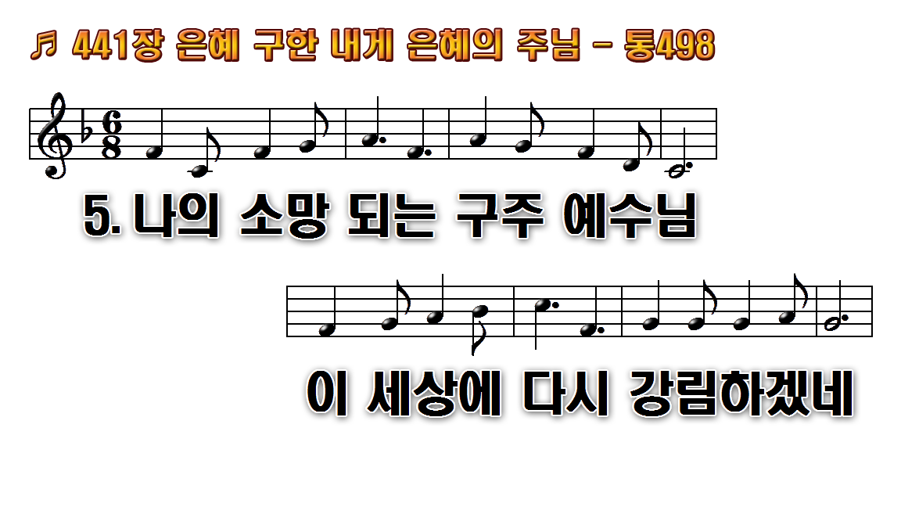
1.은혜 구한 내게 은혜의
2.말씀 위에 서서 내 뜻
3.나의 모든 욕심 던져
4.믿음으로 닻을 주께
5.나의 소망 되는 구주

Slide 44
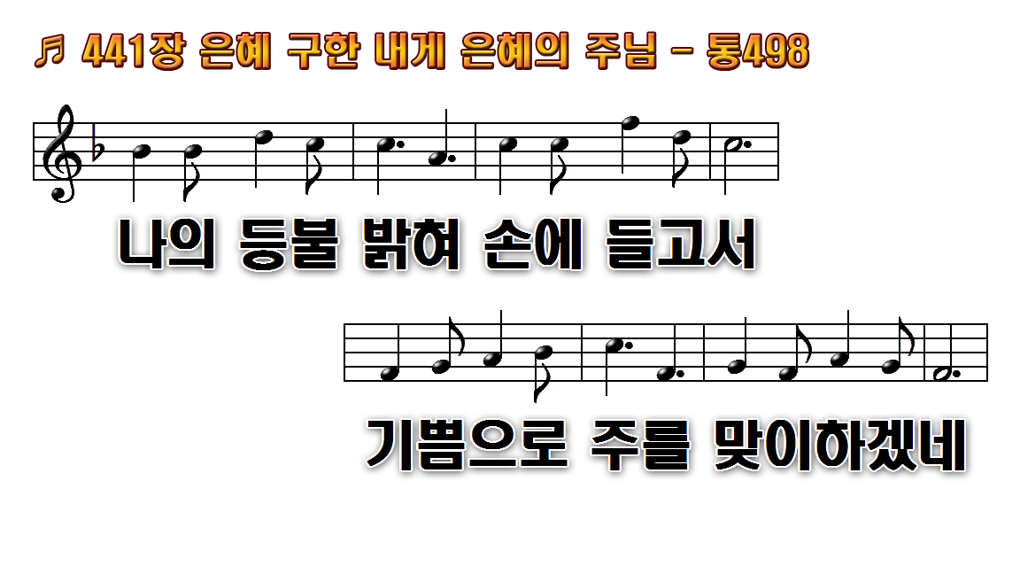
1.은혜 구한 내게 은혜의
2.말씀 위에 서서 내 뜻
3.나의 모든 욕심 던져
4.믿음으로 닻을 주께
5.나의 소망 되는 구주

Slide 45
1.은혜 구한 내게 은혜의
2.말씀 위에 서서 내 뜻
3.나의 모든 욕심 던져
4.믿음으로 닻을 주께
5.나의 소망 되는 구주

